Slide 1
情報Ⅰ
2-1 ネットワークの仕組み
2-1-1 コンピュータを使った通信
2-1-2 通信方式による分類 回線交換方式
2-1-3 通信方式による分類 パケット交換方式
2-1-4 クライアント・サーバ client server system
2-1-5 ピアツーピア peer to peer （P2P）
2-1-6 プロトコル Protocol 情報通信の取り決め
2-1-7 TCP/IP Transmission Control Protocol/Internet Protocol
2-1-8 IP Internet Protocol
2-1-9 ドメイン名
2-1-10 ドメインネームシステム Domain Name System（DNS）
2-1-11 ＷＷＷのしくみとＵＲＬ
2-1-12 電子メール
2-1-13 ルーティング
2-1-14 ファイアウォールの役割例

Slide 2
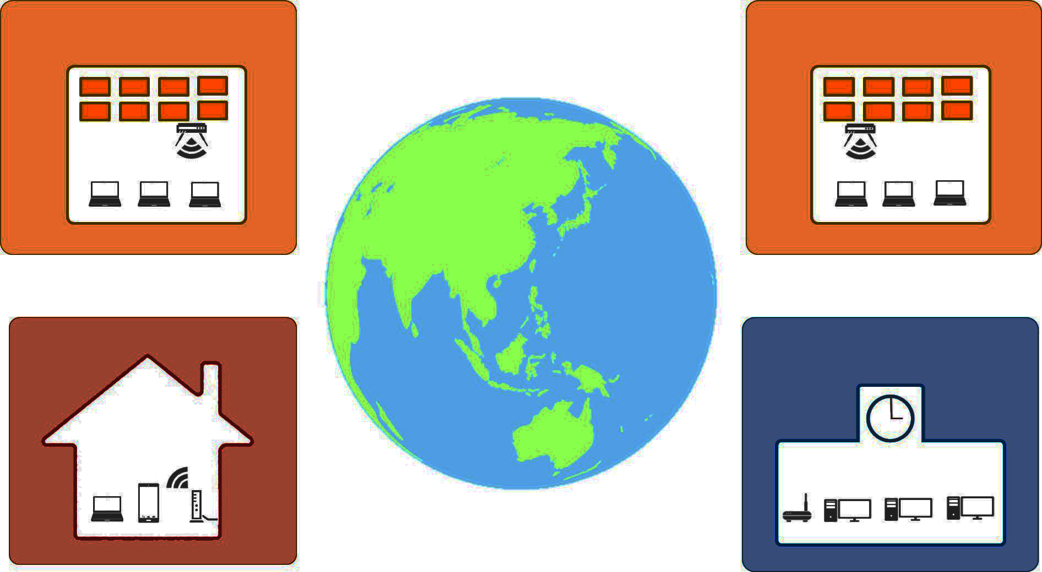
LAN同士を広域でつなげるネットワーク
（ ）
WAN
社内LAN
社内LAN
（ ）
（ ）
ルータ
世界規模でつながるコンピュータネットワーク…（ ）
家庭内LAN
インターネット
校内LAN
（ ）
（ ）

Slide 3
WEBサーバ
WWW上でWEBページを収納するサーバ
LAN内：プライベートIP
グローバルIP
グローバルIP
社内LAN
LAN内：プライベートIP
LAN内：プライベートIP
家庭内LAN
グローバルIP
校内LAN
ルータ
グローバルIP
インターネット
世界規模でつながるコンピュータネットワーク…（ ）
www
インターネット上のページを繋ぐ･･･（ ）

Slide 4
2-1-1 コンピュータを使った通信
情報通信
送信側から受信側へ情報を伝えること：
コンピュータどうしを通信回線で網の目のように結んだもの：
学校や会社内などの限られた範囲での情報通信ネットワークをLocal Area Network：
離れた場所に存在する複数のLANを相互に接続した形態Wide Area Network：
世界中のLANやWANが接続され世界規模に発展したネットワーク：
光通信回線で用いられる光信号とLAN内の電気信号を変換するOptical Network Unit：
ネットワークどうしを接続するための機器Router：
インターネットとLANを接続➡LAN内部の複数のコンピュータがインターネット側と通信
で、インターネット接続可
LANにつながれた機器どうしを接続するための集線装置：
接続ケーブル（LANケーブル、光ファイバケーブルなど）で組むネットワーク：
無線通信で、コンピュータなどの装置とデータのやり取りをするための電波を送受信：
その他LANのメリット：
①プリンタなど機器共有➡個々のコンピュータへの機器装備不要➡コスト削減
②ファイル共有➡CDやUSBメモリなど不要➡効率化・ファイル共有
ネットワーク
LAN
WAN
インターネット
ONU
ルータ
コンピュータ1台分のIP（サーバ）
ハブ・スイッチ
イーサネット
Wi-Fi

Slide 5
集線装置：機器接続
ルータ：経路制御
ネットワークプリンタ
ハブ
ルータ
LANケーブル
クライアント：サーバ機能・情報の提供を受け、ユーザへの情報提示や入力操作の受け付けを担当
サーバ
①ファイルサーバ：
データ保存、管理
②プロキシサーバ：
クライアントの代行
してインターネット接続
フィルタリング機能
③ディレクトリサーバ：利用者・ネットワーク資源の一括管理
ハブ
ハブ

Slide 6
ファイアウォール：ネットワークの境界に設置、内外の通信を中継・監視、外部の攻撃から内部を保護するためのソフトウェアや機器、システム
ゲートウェイの内側、外側、または両方
ルータ：経路制御
ルータ
ファイアウォール
ゲートウェイ
プライベートIP
施設(内側LAN)
ゲートウェイ：グローバルIP（玄関）･･･代表番号
インターネット(外側)
ファイアウォール
ゲートウェイ
インターネット・サービス・プロバイダ(ISP)
インターネット：接続先はリクエスト先のWEBサーバ

Slide 7
2-1-2 通信方式による分類 回線交換方式
古い固定電話のように通信開始から終了まで物理的な回線を接続し、占有して通信を行う方式
長所：
・データを蓄積したり流量・再送等のパケット制御の必要がなく、交換設備の機能が簡便
・接続速度や正確さ保証
短所：
・複数の端末による伝送路などの共有ができないため、利用効率が悪い
・誤り検出した場合に再送信をする仕組みはない･･･実例としてFAX

Slide 8
2-1-3 通信方式による分類 パケット交換方式
パケット
情報を小さなデータに分割し、それぞれ受信先と送信元の情報などを付け加えた で送り、受信側でバラバラに届いたパケットを組み立てて元の情報に戻す方式
長所：
・1回線で複数のパケットを送受信可、パケットを別々の回線にバラバラに送ることが可能
・ネットワーク障害の場合、別経路でパケットを送ることが可能、送信データは一度蓄積されるため、速度が異なる端末同士でも通信可
短所：
・混雑時は伝送効率低下、パケット消失があり得る
・パケットにヘッダ情報付与➡回線切れやパケット喪失時に自動再送➡総通信量が増加
コラム：１パケットの情報量
1パケット=128バイト ➡ 8パケット=1KB

Slide 9

送信側Aから受信側Yに送信されるデータ
➡元データを分割してアプリを示すヘッダ（荷札）を付ける(HTTP、SMTP、FTP･･･)
➡順番を示すヘッダ（荷札）を付ける(TCP)
➡送信側と受信側のIPアドレスのヘッダを付ける(IP)
➡通信手段のヘッダ（荷札）を付ける
➡パケットAY1、AY2、AY3、AY4（送信元、送信先、順番）
➡インターネット上のルータがパケットを中継
➡受信側Yにパケットがバラバラで到着 AY2、AY4、AY3、AY1
➡TCPで指定された順番(シーケンス)で並べ替え➡元データAY1、AY2、AY3、AY4
➡受信側はパケットの順序抜けを確認し、欠落パケットを検出。喪失やエラーがある場合は、再送信を要求
➡完全であれば受取り確認のパケット(応答パケット)を送信側に返送。一定時間内に応答パケットが送りかえされない場合、送信側はパケットが失われたと判断し、同じパケットを再送する。
パケット
通信で行うこと
順番
シーケンス
送信元
受信先
手段
分割した
元データ
端末A
ルータ
AY4
端末Y
AY3
ルータ
ルータ
AY3
AY1
AY1
AY2
AY2
AY4
AY3
AY4
AY1
AY2
ルータ
AY2
AY4
AY3
AY1
AY2
AY3
AY4
AY1
AY1
AY3
AY4

Slide 10
2-1-4 クライアント・サーバ client server system
処理を行う時に相手に処理を要求するコンピュータであるクライアントclientと、その要求を受けるコンピュータであるサーバServerからなる方式で資源節約、処理の効率化、高度な処理が可能
役割と種類
①ディレクトリサーバ ：ユーザ認証
②プロキシサーバ ：インターネット接続
③プリントサーバ ：プリンタ共用
④ファイルサーバ ：データ保存・管理
⑤Webサーバ ：利用者側PCに対しネットワークを通じて情報や機能を提供
⑥メールサーバ ：メールサーバ：電子メール配送
注：ディレクトリサーバやWebサーバなどは、ユーザ認証や権限の割振り、 サービス内容を管理する「表」を内蔵する。これが「データベース」で次項の
学びへ続くのでＲ。

Slide 11
インターネットに繋いで！
インターネット
WWW
クライアント
クライアント
サーバ
クライアント
クライアント
ID,PWを入れたよ
使わせて！
クライアント
クライアント
ID,PWを確認した
使っていいよ

Slide 12
2-1-5 ピアツーピア peer to peer（P2P）
端末同士が対等な関係で直に接続し、相互にデータや機能を利用する方式。処理を要求する側がクライアントとなり、要求を受ける側がサーバとなる
特徴：サーバ不要のため低コスト 利用者間で直接通信、サーバーダウンによる障害がない➡インターネット電話などへの活用
セキュリティ上のリスク：ウイルスが仕込まれたファイルがP2Pネットワーク上に流出すると、ネットワーク全体がウイルス感染のリスクにさらされる
別項で述べる偽造防止・暗号化技術やアルゴリズムやプログラムを伴い、ブロックチェーンの基本構造を成す
端末はいずれも対等な立場
相互にファイルを共有
クライアント・サーバの役割
ファイル
ファイル
インターネット
ファイル
ファイル
ファイル
ファイル

Slide 13
コラム IT環境の変化➡クラウド活用（DX）
経済産業省：2018年9月「DXレポート～ITシステム「2025年の崖」発表
従来型IT環境：クライアントサーバ
従来システム➡外注➡維持困難
今後のIT環境：クラウド
クラウド活用、P to P型（ブロックチェーン）活用
組織内サーバ
開発・蓄積・
コミュニケーション
クラウドインターネット
開発・蓄積・
コミュニケーション
場所、時間不問
シームレス
メンテナンスフリー
保守業務外注不要！
PC
PC
PC
PC
組織内環境
ネットワーク
組織外環境
ネットワーク
PC

Slide 14
コラム Web3.0
・Web3.0（現在以降）：個人が情報管理 P to P のイメージ
・NFT：非代替性トークン➡価値の担保
Non-Fungible Token
・DeFi：分散型金融（ブロックチェーン利用）
Decentralized Finance
現状は金融機関・政府による金融サービス（貸付・借入、投資、通貨発行）
➡管理主体なし
・Metaverseメタバース：３次元の仮想空間

Slide 15
情報Ⅰ
2-1 ネットワークの仕組み
2-1-1 コンピュータを使った通信
2-1-2 通信方式による分類 回線交換方式
2-1-3 通信方式による分類 パケット交換方式
2-1-4 クライアント・サーバ client server system
2-1-5 ピアツーピア peer to peer （P2P）
2-1-6 プロトコル Protocol 情報通信の取り決め
2-1-7 TCP/IP Transmission Control Protocol/Internet Protocol
2-1-8 IP Internet Protocol
2-1-9 ドメイン名
2-1-10 ドメインネームシステム Domain Name System（DNS）
2-1-11 ＷＷＷのしくみとＵＲＬ
2-1-12 電子メール
2-1-13 ルーティング
2-1-14 ファイアウォールの役割例

Slide 16
2-1-6 プロトコル 情報通信の取り決め
通信に必要な手順や情報の表現と形式などに関するとり決め：
インターネットのプロトコル： 次表の4階層
プロトコル
TCP/IP
データに付加する通信規約
・手 段 HTTP(HTTPS), SMTP, FTP
・パケット順 TCP
・受信確認 TCP
・送信側受信側の情報 IP
・通信方法 イーサネットEthernet(有線)、 WI-FI (無線)
送信元 IP
送信先 IP

Slide 17
2-1-7 TCP/IP Transmission Control Protocol/Internet Protocol
クライアントの通信用応用ソフト(ブラウザ、メールソフト)は、4層のプロトコルに従ってクライアントとサーバ間で処理を実行
HTTP
SMTP
アプリケーション層
第４層
POP
FTP
送信データにTCPヘッダが付加される。送信側と受信側のポート番号やパケット順番の番号など
トランスポート層
第３層
TCP
送信側と受信側のコンピュータなどの装置IPアドレスを示すIPヘッダ付加
インターネット層
第２層
IP
ネットワーク
インタフェース層
通信手段の物理仕様＝装置間の通信に使用するマックアドレス、通信媒体（電流、光、電波など）、信号（情報表現や通信速度）
第１層
イーサネットヘッダ、Wi-Fi(IEEE 802.11)

Slide 18
送信各層でヘッダ付与
受信各層でヘッダ脱落
HTTP、SMTP
HTTP、SMTP
×
TCP
4層
TCP
×
IP
3層
IP
×
ethernet
2層
ethernet
×
1層
符号化
インターネット

Slide 19
通信エラー（ノイズによる情報の変化、 混雑時にルータが情報を捨てる、人やウイルスが情報改ざん）➡コンピュータやネットワークが検出訂正➡訂正できない場合再送信
冗長ビット、パリティ検査
通信エラー検出訂正のため、送信データのビットにつける余分なビット：（ ）
ビット列の中に1が偶数個あるか奇数個あるかを示す冗長ビットを（ ）といい、これを用いた誤りの検出を（ ）という。例：データ8bit中の1が奇数個なら末尾に1、偶数個なら末尾に0を追加するものとすると
➡
➡
喪失パケットの検出と再送
ネットワーク通信では、パケットの（ ）をもとに喪失パケットを検出しパケットを受けとった受信側は（ ）を送り返す。これが一定時間内に送信側に届かない場合、送信側がそのパケットを（ ）する。
冗長ビット
送信側
データ0➡00で送信
データ1➡11で送信
データ01で受信➡エラー
データ10で受信➡エラー
受信側
パリティビット
パリティ検査
0 | 1 | 0 | 1 | 0 | 0 | 0 | 1 | 1
0 | 1 | 0 | 1 | 1 | 0 | 0 | 1 | 1
エラー発見
受信側
送信側
0 | 1 | 0 | 0 | 1 | 0 | 0 | 0 | 0
0 | 1 | 0 | 0 | 0 | 0 | 0 | 0 | 0
エラー発見
シーケンス番号
応答パケット
再送

Slide 20
パリティビット：ビット列に追加して受信データの正誤を確認
8 ビット毎にパリティビットを設定，1 の個数が奇数のときパリティビットを「1」， 偶数のときパリティビットを「0」➡送信データ中の1の個数は偶数。
合計9 ビットの受信データ中に 1 が偶数個あればデータは正しく，1 が奇数個あればデータに誤りがある

Slide 21
2-1-8 IP Internet Protocol
IP
・インターネット上のコンピュータが持つ固有の番号：( )アドレス
これを互いに認識して通信を行う。
・ Internet Protocol version4 ( ) 規格➡32ビット構成➡8ビット
ずつ区切り、0～255の4つの10進数で表現
IPアドレス32ビット➡2³²=約43億個接続➡不足
・ Internet Protocol version6 ( ) 規格
IPアドレス128ビット➡2¹²⁸=約340澗 = 3.4×10³⁶）個接続
インターネット上に同じIPアドレスはなく、これを( ) IPという
例：133.11.52.1
枯渇を避けるためLAN内では( ) IPが使われている。
例：192.168.10.1
IPV4
IPV6
グローバル
プライベート

Slide 22
2-1-9 ドメイン名
IPアドレスは数字の羅列で人間にとって分かり難いので、人間が覚えやすい名前に付け替えたものを( )という。ドメイン名は一般に右側から、国別コード、組織区分、組織名、ホスト名で構成され、「.」で区切られている。なお、国別コードや組織区分がないものもある。
構成要素 ― － －
ドメイン名
ホスト名
www
組織名kantei
組織区分
go
国別コード jp
www.kantei.go.jp
ac
Ad － JPNIC会員ネットワーク
( ) －ネットワークサービス
gr －任意団体
( ) －学校など
( ) －大学・教育機関など
( ) －一般企業
( ) －政府機関
( ) －非営利法人
co
ne
go
ad
ed

Slide 23
2-1-10 ドメインネームシステム Domain Name System：DNS
電話アプリ
電話
織田信長
小野妹子
聖徳太子
紫 式部
コンピュータ間の通信にドメイン名は直接利用不可
➡ユーザが指定したドメイン名をIPアドレスに変換する必要があり、
担うのがDNSサーバであり、ドメイン名とIPアドレスの対応表を保管する
各種デバイス
DNS
サーバ
④Webサーバにリクエストパケット
WEBサーバ
②IP問合せ
PC
③IP取得
⑤Webサーバから応答
パケット
①ブラウザのアドレス欄にドメイン入力

Slide 24
2-1-11 ＷＷＷのしくみとＵＲＬ
WWW
インターネットのサービス➡ World Wide Web( )や電子メールなどがある
Webページのサービス ➡Hyper Text Transfer Protocol ( )が使われている。
Webページ➡他のWebページや動画・画像・音声などのデータへの関連付け( )を可能とし、ハイパーテキスト形式で、Hyper Text Markup Language( )言語を使用
WebページはWebサーバ上に置かれており、閲覧に使う応用ソフトは browser ( )を利用する。ブラウザでは、 Uniform Resource Locator( )で Webページの場所を指定する。例：http://www.kantei.go.jp
1つのまとまりをもったWebページの集まり➡( )、その入口にあたるページを、トップページという。
インターネット上のHTMLで公開されるテキストデータを「多くのメディア」で「ホームページ」と表現するが、これは誤りである。ホームページとはブラウザで最初に開かれるページのことであり、ユーザが任意に設定するWeb ページのこと
http , https
ハイパーリンク
HTML
ブラウザ
URL
Webサイト

Slide 25
情報Ⅰ
2-1 ネットワークの仕組み
2-1-1 コンピュータを使った通信
2-1-2 通信方式による分類 回線交換方式
2-1-3 通信方式による分類 パケット交換方式
2-1-4 クライアント・サーバ client server system
2-1-5 ピアツーピア peer to peer （P2P）
2-1-6 プロトコル Protocol 情報通信の取り決め
2-1-7 TCP/IP Transmission Control Protocol/Internet Protocol
2-1-8 IP Internet Protocol
2-1-9 ドメイン名
2-1-10 ドメインネームシステム Domain Name System（DNS）
2-1-11 ＷＷＷのしくみとＵＲＬ
2-1-12 電子メール
2-1-13 ルーティング
2-1-14 ファイアウォールの役割例

Slide 26
2-1-12 電子メール
電子メール➡インターネット上で特定の人と情報をやり取りするサービス
メール作成と送受信:クライアント側の電子メールソフトウェア（メールソフト）
メールアドレスを「ユーザ名@ドメイン名」という書式で指定
メールは、メールサーバを中継して受信者へ届く。
メールの送信・転送プロトコル: Simple Mail Transfer Protocol( )
メール受信プロトコル : Post Office Protocol( )
SMTP
POP

Slide 27
①ユーザAは契約しているAのメールサーバにSMTPで送信
②AのメールサーバはDNSサーバに送信先XのメールサーバIPを問合せ
③Xのメールサーバへ転送
④Xのメールアドレスからユーザ ID を読みとり、Xのメールボックスにメールを保管
⑤Xに対してメール到着を連絡
⑥ユーザ ID とパスワードで本人認証
⑦Xがメーラに「受信」指示➡メーラはXの契約するメールサーバに接続して POP・IMAP
で電子メール受信（Post Office Protocol ・Internet Message Access Protocol）
ユーザAからユーザXへのメール送信
⑦

Slide 28
2-1-13 ルーティング
ルーティング
パケット転送用の通信経路の中から、最適な経路を選択する仕組み：
ルータの役割＝
経路＝ルータ内にある経路制御表（ルーティングテーブル）で決定
経路制御表＝パケットの宛先IP、宛先に行くための出口を表す「インタフェース」、パケットを次に送るルータを表す「ゲートウェイ」、経路選択の判断材料を表す「メトリック」
メトリック＝経由するルータの数などが使われている。
経路制御
③
コンピュータ (A)
ルータ（P)
①
ルータ（R)
コンピュータ (D)
（A)（B)へ中継
（D)（E)へ中継
④
コンピュータ (B)
ルータ(R)経路制御表
宛先 | 転送先
コンピュータ (A) | ①
コンピュータ (B) | ①
コンピュータ (C) | ②
コンピュータ (D) | ③
コンピュータ (E) | ④
②
コンピュータ (E)
コンピュータ (C)
ルータ（Q)
（C)へ中継

Slide 29
（E)（F) （P)（Q)へ中継
（A)（B)へ中継
ルータ
（R)
コンピュータ (A)
ルータ（P)
①
③
コンピュータ (E)
④
コンピュータ (B)
コンピュータ (F)
②
（C)（S) へ中継
コンピュータ (C)
ルータ（Q)
ルータ(R)経路制御表
宛先 | 転送先 | メトリック
コンピュータ (A) | ① | R,P ２
コンピュータ (B) | ① | R,P ２
コンピュータ (C) | ② | R,Q ２
コンピュータ (D) | ② | R,Q,S ３
コンピュータ (E) | ③ | R 1
コンピュータ (F) | ④ | R 1
コンピュータ (D)
ルータ（S)
（D)へ中継

Slide 30

2-1-14 ファイアウォールの役割例
WWW（ゲートウェイの外側）
許可されたパケットだけを通過させ、
不正パケット遮断する機能
ポート80 http
ポート443 https
情報収集
検索
つぶやき
NG
添付NG
チャット
NG
NG
LAN （ゲートウェイの内側）
twitter
google
gmail
skype
winny

Slide 31
情報漏洩
外部インターネット
ランサムウェア、ハッキング等の攻撃
LAN
ファイアウォールの役割
下記のようなチェック項目をクリアしたパケットのみ通信を許可して、LAN内部を外部からの攻撃から守る
チェック項目
第4層(アプリケーション層)
許可された形式のファイルのみ受付
第3層(トランスポート層)
指定ポート宛以外不許可
第2層(インターネット層)
許可されたIPアドレスのみ受付

Slide 32
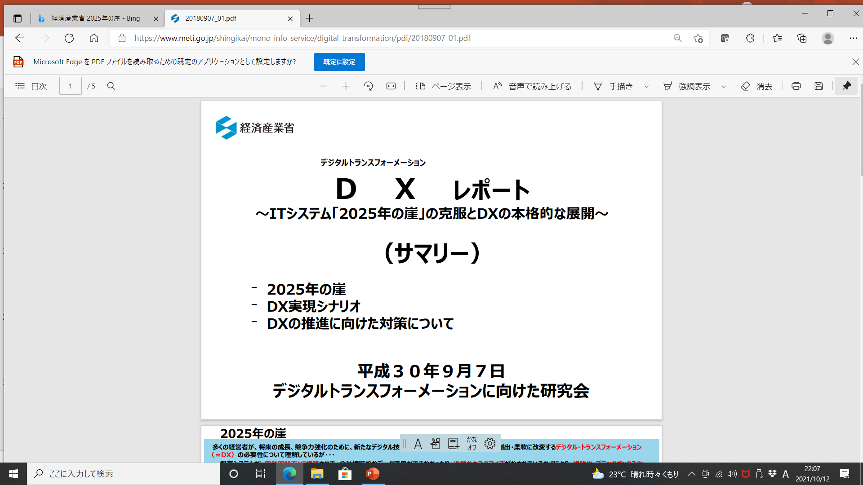

コラム：2018年9月7日経済産業省はDXレポートを発表
クライアントサーバシステムを「レガシー」と切って捨てクラウド型への転換を迫っている。ITの視点で社会の変化を学ぶ資料と言えよう。経済・経営・IT系進路を考える生徒には、一助になると考えます。
https://www.meti.go.jp/shingikai/mono_info_service/digital_transformation/pdf/20180907_01.pdf

